Slide 1



أعضاء هيئة التدريس
www.midocean.ae

Slide 2
دليل الإشراف الأكاديمي لباحثي الدكتوراه
يرجى مراعاة أن دليل الإشراف الأكاديمي لباحثي الدكتوراه ليس للتداول أو النشر عبر منصات التواصل الاجتماعي

Slide 3
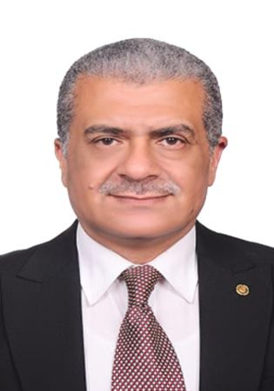
  أ.د / إيهاب محمد فوزي البديوي
  مسؤول برنامج الدكتوراه
  ehab.elbedewy@midocean.edu.km

Slide 4
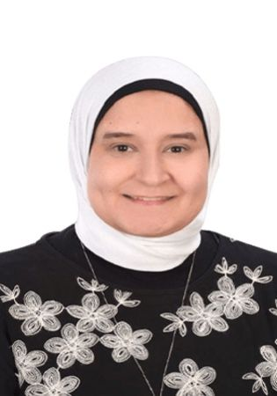
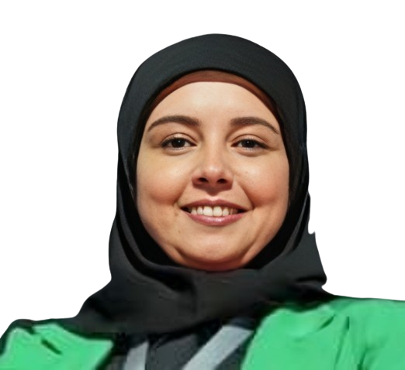
  د. شيرين كدواني
  عميد كلية الإعلام والتسويق
  shereen@midocean.edu.km
  د. سحر محمود محمد حابوه
  عميد كلية الإدارة
  sahar.mahmoud@midocean.edu.km

Slide 5
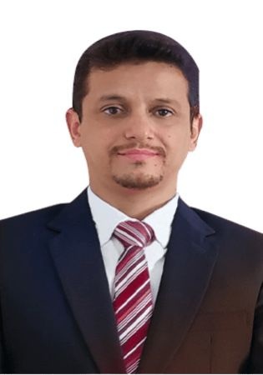
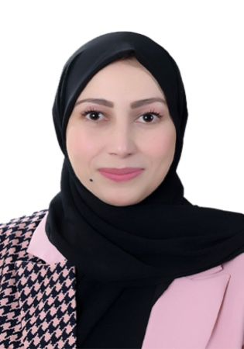
  د. رضوان محمد أحمد سعد
  عميد كلية المعلوماتية
  redhwan@midocean.edu.km
  د. آلاء طارق الضمرات
  عميد كلية العلوم الإنسانية
  alaa.eldmrat@midocean.edu.km

Slide 6
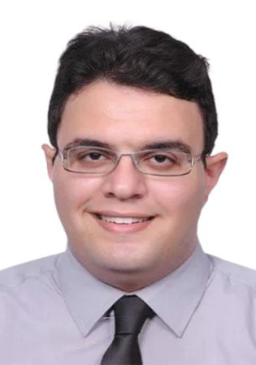
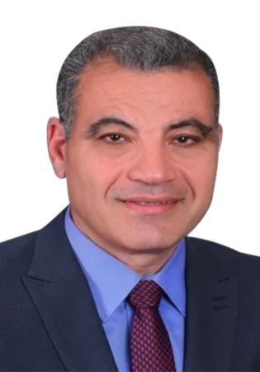
  د. عادل عصام رأفت داوود
  عضو هيئة تدريس ببرنامج الدكتوراه
  adel.essam@midocean.edu.km
  د. السيد رجب عيد
  عضو هيئة تدريس ببرنامج الدكتوراه
  elsayed.eid@midocean.edu.km

Slide 7
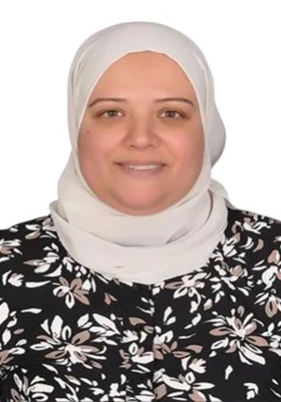
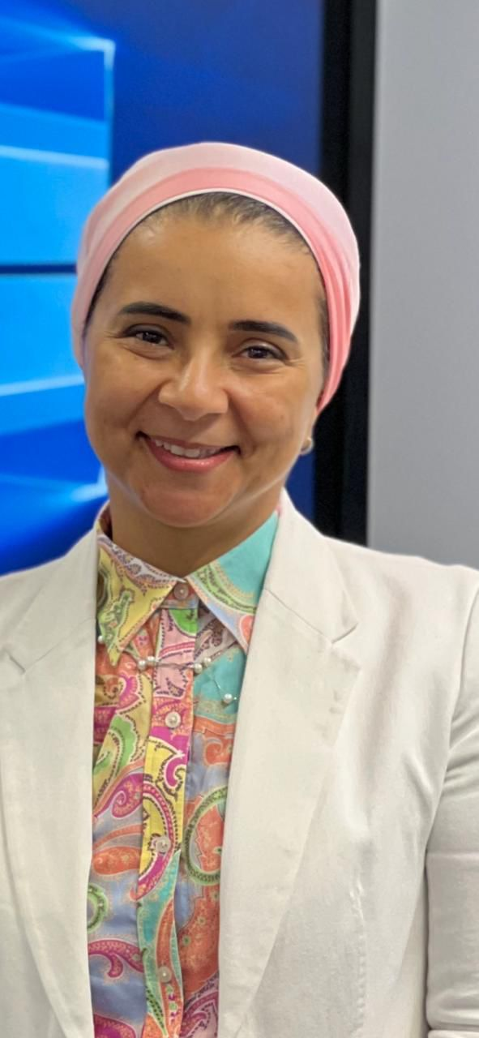
  د. أميرة محمد شوقي جادو
  عضو هيئة تدريس ببرنامج الدكتوراه
  amira.gado@midocean.edu.km
  د. دعاء محمد سالمان
  عضو هيئة تدريس ببرنامج الدكتوراه
  doaasalman@midocean.edu.km

Slide 8
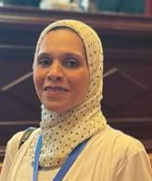
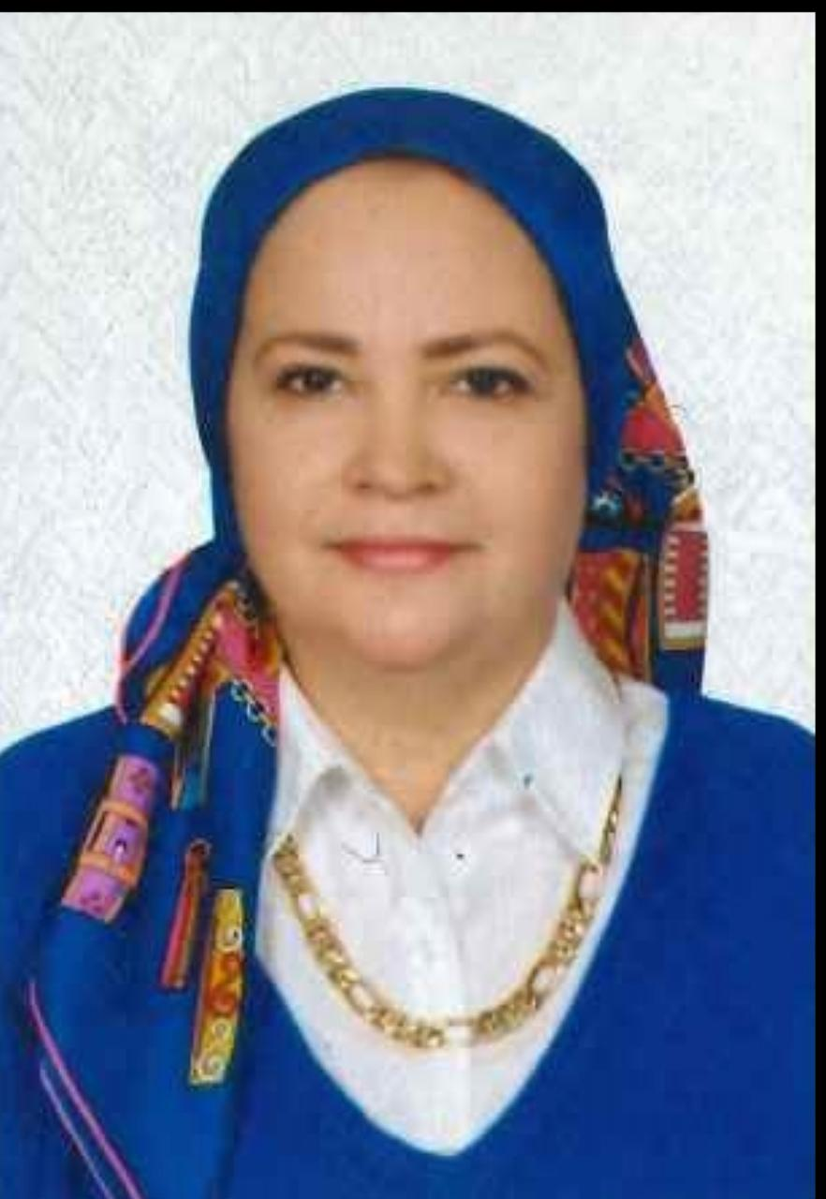
  د. هبة محمد الحداد
  عضو هيئة تدريس ببرنامج الدكتوراه
  heba.elhaddad@midocean.edu.km
  د. هبه كمال القصبي عطالله
  عضو هيئة تدريس ببرنامج الدكتوراه
  heba.kamal@midocean.edu.km

Slide 9
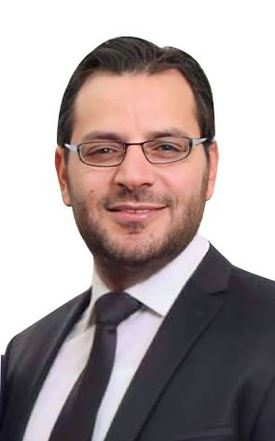
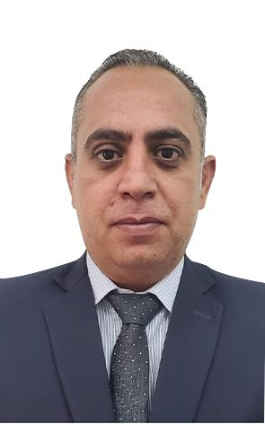
  د. أشرف محمد الفندي
  عضو هيئة تدريس ببرنامج الدكتوراه
  ashrafalfandi@midocean.edu.km
  د. خالد طاهر
  عضو هيئة تدريس ببرنامج الدكتوراه
  khaledtaher@midocean.edu.km

Slide 10
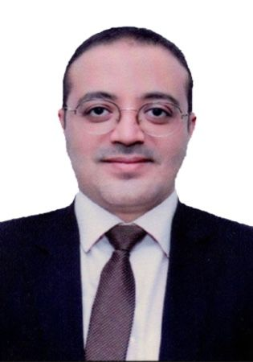
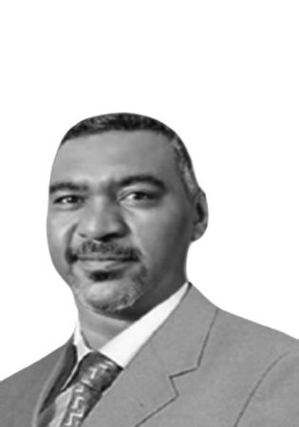
  د. الفيصل عبد الحميد محمد حسن
  عضو هيئة تدريس بكلية الإدارة
  alfaisal.abdelhameed@midocean.edu.km
  د. بدر القاسم بلة محمد
  عضو هيئة تدريس بكلية الإدارة
  bader@midocean.edu.km

Slide 11
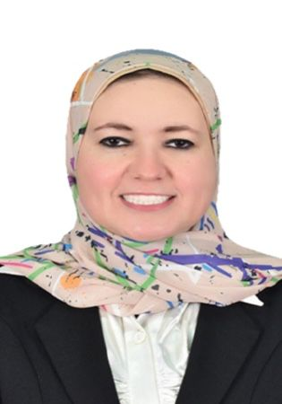
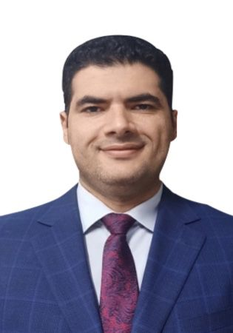
  د. هدى متولي مسعد رمضان
  عضو هيئة تدريس بكلية الإدارة
  hoda.metwally@midocean.edu.km
  د. عبد الرحيم نادر عبد الرحيم اسماعيل
  عضو هيئة تدريس بكلية الإدارة
  Abdelrehim.Nader@midocean.edu.km

Slide 12
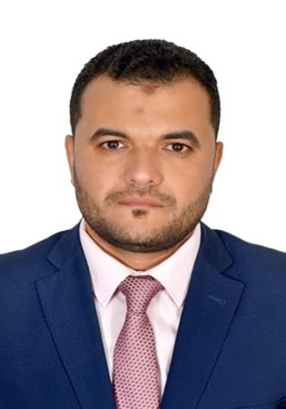
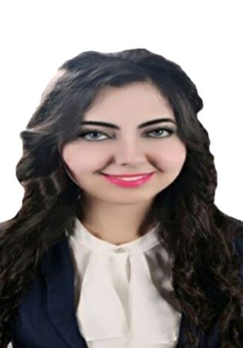
  د. أحمد عبد الخالق زيادة
  عضو هيئة تدريس بكلية الإدارة
  ahmed.zayada@midocean.edu.km
  د. اميرة حسن محمود محمد الفقي
  عضو هيئة تدريس بكلية الإدارة
  amira.elfekky@midocean.edu.km

Slide 13


  د. غني محمد موسى
  عضو هيئة تدريس بكلية العلوم الإنسانية
  ghenamo490@gmail.com
  د. أسامه عدنان الفندي
  عضو هيئة تدريس بكلية الإدارة
  usama.alfendi@midocean.edu.km

Slide 14
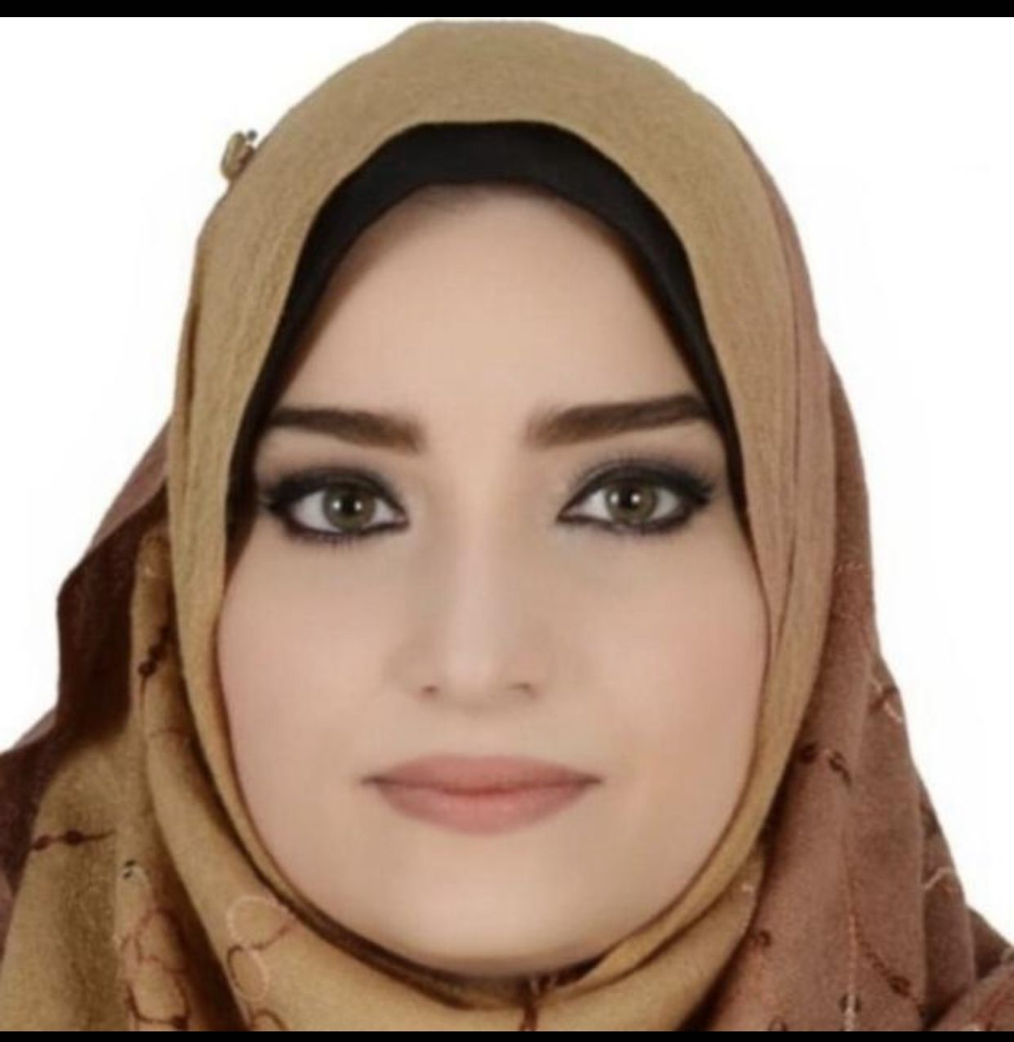
  د. إنجي حسن نشأت
  عضو هيئة تدريس بكلية الإدارة
  injy.nashaat@midocean.edu.km
  د. سماح محمد مصطفى
  عضو هيئة تدريس بكلية الإدارة
  samahmohamed@midocean.edu.km

Slide 15
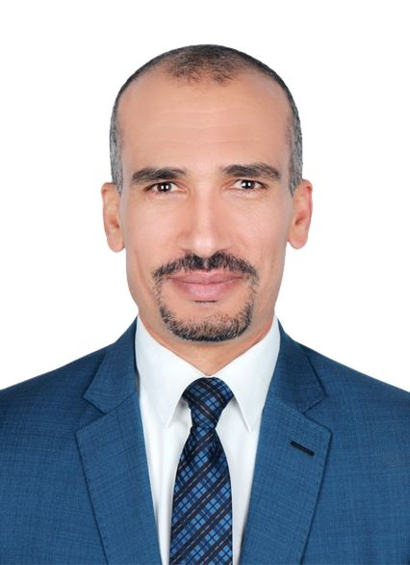
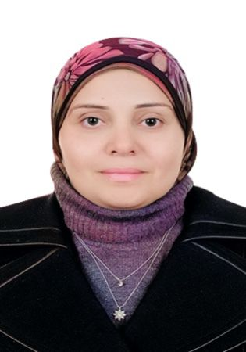
  د. محمد جاد المولى عويس
  عضو هيئة تدريس بكلية الإعلام والتسويق
  mohamed.ewies@midocean.edu.km
  د. مهيتاب ماهر محمود كامل الرافعي
  عضو هيئة تدريس بكلية الإعلام والتسويق
  mahitab.elrafii@midocean.edu.km

Slide 16
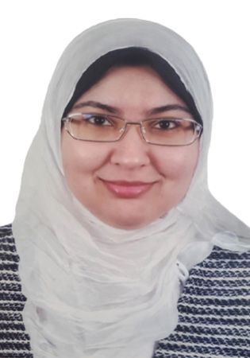
  د. محمد حمدي مخلص
  عضو هيئة تدريس بكلية الإعلام والتسويق
  Mohamed.mukhles@midocean.edu.km
  د. دعاء محمد فتح الله راضي
  عضو هيئة تدريس بكلية الإعلام والتسويق
  doaa.rady@midocean.edu.km

Slide 17
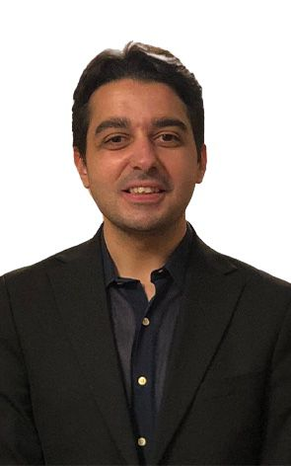
  د. محمد محب عبد الحميد محب
  عضو هيئة تدريس بكلية الإعلام والتسويق
  mohamed.moheb@midocean.edu.km
  د. شريهان محمد توفيق عبد الحافظ
  عضو هيئة تدريس بكلية الإعلام والتسويق
  sherehan.tawfiq@midocean.edu.km

Slide 18
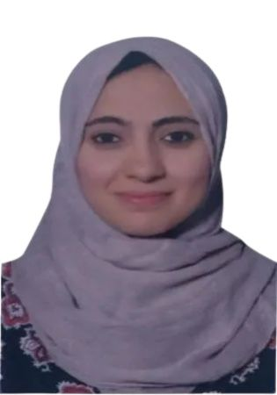
  د. بثينة محمود فؤاد
  عضو هيئة تدريس بكلية الريادة والإبتكار
  bothaina.mahmoud@midocean.edu.km
  د. آية محمد محمود عبد الفتاح
  عضو هيئة تدريس بكلية الريادة والإبتكار
  aya.Mohamed@midocean.edu.km

Slide 19
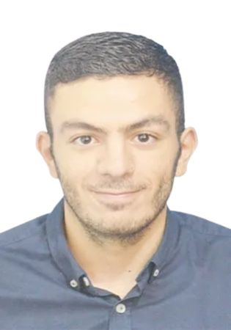
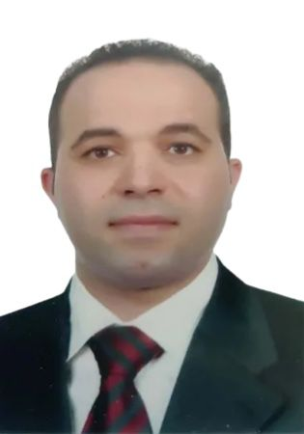
  د. ابراهيم محمود ابراهيم صيام
  عضو هيئة تدريس بكلية الريادة والإبتكار
  ibrahim.siam@midocean.edu.km
  د. محمد سليمان محمد سليمان
  عضو هيئة تدريس بكلية الريادة والإبتكار
  mohamed.soliman@midocean.edu.km

Slide 20
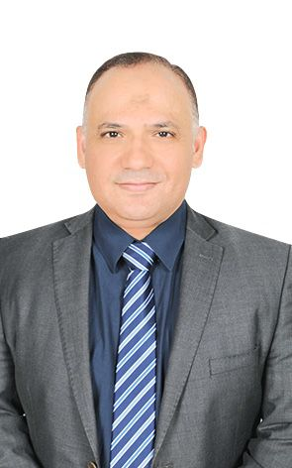
  د. أحمد راجح إسماعيل محمد
  عضو هيئة تدريس بكلية الريادة والإبتكار
  ahmed.rageh@midocean.edu.km
  د. ساره شاهين
  عضو هيئة تدريس بكلية الريادة والإبتكار
  sarah.chahine@midocean.edu.km

Slide 21
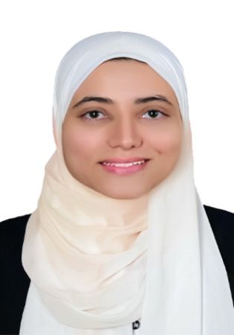
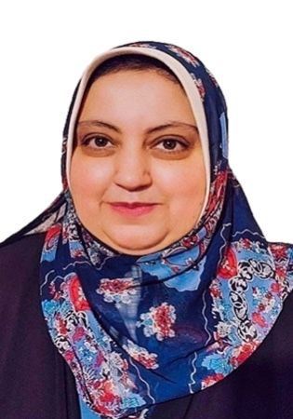
  د. اسراء لواء الحمد عبد الله
  عضو هيئة تدريس بكلية المعلوماتية
  israa@midocean.edu.km
  د. شهيرة شعبان عزب
  عضو هيئة تدريس بكلية المعلوماتية
  shahira.ahmed@midocean.edu.km

Slide 22
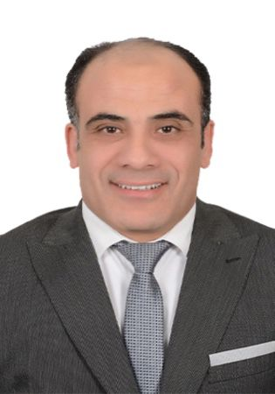
  د. خالد اسكاف
  عضو هيئة تدريس بكلية المعلوماتية
  khaledeskaf@midocean.edu.km
  د. ابراهيم احمد جمعه
  عضو هيئة تدريس بكلية المعلوماتية
  ibrahim.gomaa@midocean.edu.km

Slide 23
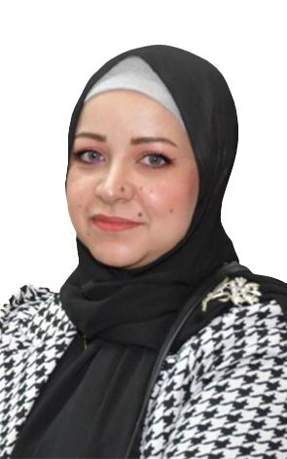
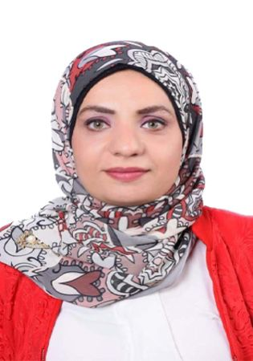
  د. هالة الألفي فوزي محمد علي
  عضو هيئة تدريس بكلية العلوم الإنسانية
  hala.elalfy@midocean.edu.km
  د. أسماء حسن سيد رويعي
  عضو هيئة تدريس بكلية العلوم الإنسانية
  asmaa.roiy@midocean.edu.km

Slide 24
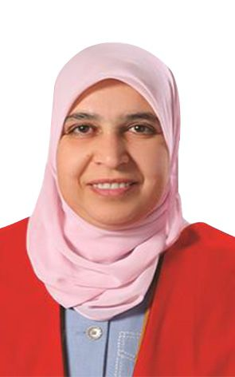
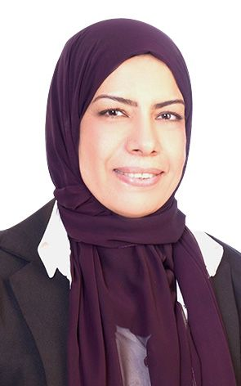
  د. إيمان المصري
  عضو هيئة تدريس بكلية العلوم الإنسانية
  eman.almasri@midocean.edu.km
  د. عبير موسي
  عضو هيئة تدريس بكلية العلوم الإنسانية
  abeir.moussa@midocean.edu.km

Slide 25
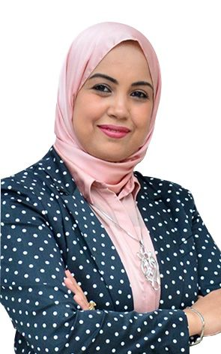
  د. أشرف فتحي الراعي
  عضو هيئة تدريس بكلية العلوم الإنسانية
  ashrafalrai@midocean.edu.km
  د. رحاب محمد الشافعي السيد النجار
  عضو هيئة تدريس بكلية العلوم الإنسانية
  rehab.elshafie@midocean.edu.km

Slide 26
  د. هيثم السيد أحمد عيسى
  عضو هيئة تدريس بكلية العلوم الإنسانية
  haytham.elsayed@midocean.edu.km
  د. ضياء سلامة عبد المنعم سلامة
  عضو هيئة تدريس بكلية العلوم الإنسانية
  diaasalama@midocean.edu.km

Slide 27
  د. محمد حسام احمد عودة
  عضو هيئة تدريس بكلية العلوم الإنسانية
  mohammadodeh@midocean.edu.km
  د. ميرهان محسن محمد
  عضو هيئة تدريس بكلية العلوم الإنسانية
  merhan.mohsen@midocean.edu.km

Slide 28
  د. جلال حسن عبد الله
  عضو هيئة تدريس بكلية العلوم الإنسانية
  galal.hassan@midocean.edu.km
  د. هند محمد علي
  عضو هيئة تدريس بكلية العلوم الإنسانية
  hendmohamed@midocean.edu.km

Slide 29
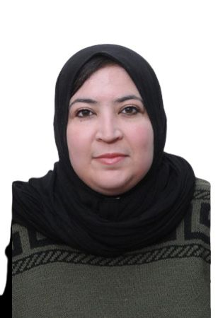
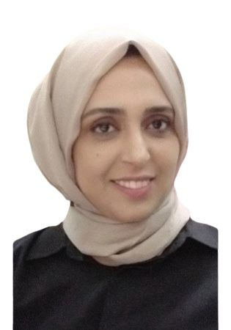
  د. سكينة مراد بودية
  عضو هيئة تدريس بكلية الإدارة
  meradsakina@gmail.com
  د. قدس حسين
  عضو هيئة تدريس بكلية المعلوماتية
  kods.hassine@midocean.edu.km

Slide 30
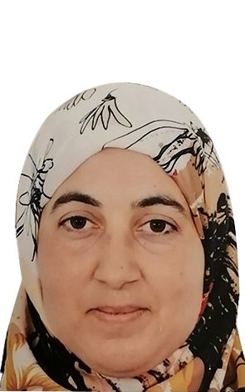
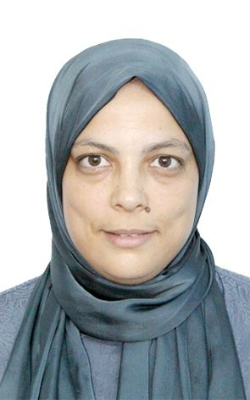
  د. أسماء البشير قراجة
  عضو هيئة تدريس بكلية الإدارة
  asma.graja@midocean.edu.km
  د. هالة بن عبد النبي
  عضو هيئة تدريس بكلية الإدارة
  h.b.abdennebi@hotmail.com

Slide 31
  د. شرف الدين مؤمن
  عضو هيئة تدريس بكلية الإدارة
  moumen.charefeddine@midocean.edu.km
  د. نادية العبيدي
  عضو هيئة تدريس بكلية الإدارة
  nadia_abidi2003@yahoo.fr

Slide 32
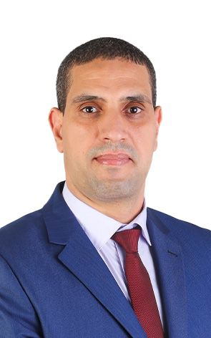
  د. عبد الوهاب جباري
  عضو هيئة تدريس بكلية الإدارة
  abdelouahab.djabari@midocean.edu.km

Slide 33

ولحضراتكم كل الشكر والتقدير والاحترام

